Slide 1
Sanāksme par plānoto bāriņtiesu pāreju no darba Nepilngadīgo personu atbalsta informācijas sistēmā (NPAIS) uz darbu bāriņtiesu informācijas sistēmā
2021.gada 28.jūlijs

Slide 2
Sanāksmes darba kārtība
NPAIS pilnveides plāni (kontekstā ar bāriņtiesu informācijas sistēmu) (Labklājības ministrija).
Aspekti, kas būtu ņemami vērā bāriņtiesu informācijas sistēmas kontekstā no bāriņtiesu uzraudzības un metodiskās palīdzības skatu punkta (Valsts bērnu tiesību aizsardzības inspekcija).
Bāriņtiesu informācijas sistēmas praktiskie ieviešanas aspekti (ZZ Dats).
Jautājumi un diskusija.

Slide 3
NPAIS pilnveides plāni (kontekstā ar bāriņtiesu informācijas sistēmu) jeb kādēļ vispār aktualizējies jautājums par bāriņtiesu informācijas sistēmas nepieciešamību

Slide 4
Esošā informācijas sistēma - NPAIS
Izveidota 2009.gadā Iekšlietu ministrijas Informācijas centrs (IeM IC) īstenota ESF projekta ietvaros
Pārzinis un turētājs- Iekšlietu ministrijas Informācijas centrs (IeM IC)
Saskaņā ar ESF projektu sistēma bija iecerēta kā:
atbalsta instruments speciālistiem darbā ar nepilngadīgām personām;
bāriņtiesu lietu uzskaites sistēma.
bet iecere NPAIS izveidot kā bāriņtiesu lietu uzskaites sistēmu līdz galam neīstenojās;
bāriņtiesām ir iespējams NPAIS apstrādāt datus tikai par daļu no visām bāriņtiesu lietām (lietas saistībā ar bērniem);
Tiesībsarga 2018.gada 11.decembra atzinums par NPAIS darbībā identificētajām problēmām un priekšlikumiem to risināšanā, tajā skaitā attiecībā uz bāriņtiesām – nepieciešami būtiski NPAIS pilnveidojumi/pārveidojumi, lai sistēma sasniegtu savu mērķi
Ar Ministru kabineta 2019.gada 9.aprīļa lēmumu, Labklājības ministrija (LM) uzņēmās vadošo lomu NPAIS pārbūvē, lai panāktu, ka bērnu vajadzību risināšana notiek ar bērnu, nevis institūcijām centrā.
Notes:
Labklājības ministrija konceptuāli piekritusi tiesībsarga viedoklim, ka, lai nodrošinātu pārskatāmu datu un procesu sakārtošanu gan pašvaldību, gan valstiskā līmenī, NPAIS funkcionalitāte un datu kvalitāte ir būtiski uzlabojama.
Labklājības ministrija ir gatava uzņemties vadošo lomu NPAIS funkcionalitātes un datu kvalitātes izvērtēšanā, kā arī iesaistīto institūciju sadarbības nodrošināšanā.

Slide 5
Jaunās NPAIS izveides plānošana/NPAIS līdzšinējās darbības un efektivizēšanas iespēju izvērtēšana (I)
NPAIS līdzšinējās darbības un efektivizēšanas iespēju izvērtēšanas darba grupai dotie uzdevumi:
nodrošināt informācijas sistēmas funkcionalitātes un datu kvalitātes izvērtējumu;
sagatavot priekšlikumus informācijas sistēmas funkcionalitātes un datu kvalitātes uzlabošanai, jo īpaši par:
informācijas sistēmas funkcionalitāti, apstrādājamo datu apjomu un institūciju kompetenci;
nepieciešamajām darbībām, kas jāveic informācijas sistēmas pilnveides procesā;
informācijas sistēmas pilnveidojumiem nepieciešamo finansējumu;
nepieciešamajiem grozījumiem tiesību aktos.

Slide 6
Jaunās NPAIS izveides plānošana/NPAIS līdzšinējās darbības un efektivizēšanas iespēju izvērtēšana (II)
2019.gadā LM izveidoja NPAIS līdzšinējās darbības un efektivizēšanas iespēju izvērtēšanas darba grupu šādā sastāvā:
Labklājības ministrija;
Valsts bērnu tiesību aizsardzības inspekcija;
Tieslietu ministrija;
Iekšlietu ministrija;
Iekšlietu ministrijas Informācijas centrs;
Veselības ministrija;
Izglītības un zinātnes ministrija;
Vides aizsardzības un reģionālās attīstības ministrija;
Pārresoru koordinācijas centrs;
Rīgas domes Labklājības departamenta Sociālās pārvaldes Sociālo pakalpojumu administrēšanas nodaļa;
Latvijas Bāriņtiesu darbinieku asociācija;
Latvijas pašvaldību sociālo dienestu vadītāju apvienība;
Latvijas Pašvaldību savienība.
Darba grupas sanāksmēs aktīvi piedalījās pieaicināto institūciju un organizāciju pārstāvji.
Darba grupas sanāksmēs īpaša uzmanība tika veltīta ar bāriņtiesu darbu NPAIS saistītajiem izaicinājumiem.

Slide 7
Jaunās NPAIS izveides plānošana/NPAIS līdzšinējās darbības un efektivizēšanas iespēju izvērtēšana (III)
Latvijas Bāriņtiesu darbinieku asociācija 2020.gadā vērsās LM, informējot, ka ir praktiski iepazinusies ar Rīgas bāriņtiesas [lietvedības] sistēmu «BARIS», kura izveidota bāriņtiesas vajadzībām un nodrošina visu lietu reģistru elektronisku veidošanu;
asociācija arī ir dažādos veidos centusies izzināt bāriņtiesu pārstāvju viedokļus par «BARIS», tajā skaitā par pozitīvo ieguvumu, ko šādas sistēmas izmantošana bāriņtiesām varētu sniegt; gūtas pozitīvas atsauksmes no bāriņtiesu pārstāvjiem (tik, cik asociācijai bija izdevies pataujāt);
asociācijas aptaujātie bāriņtiesu pārstāvji atzinuši, ka NPAIS sistēma nav veidojama kā bāriņtiesa lietvedības sistēma, jo pilda citu funkciju un nav veidota kā lietvedības sistēma;
asociācija lūdz LM izskatīt iespēju sistēmu «BARIS» virzīt kā bāriņtiesu darba organizācijas un lietvedības sistēmu;
asociācija ir gatava iesaistīties vadības procesos, lai šo programmu «BARIS» pielāgotu visām bāriņtiesām (tikties ar izstrādātājiem, pašvaldību vadītājiem).

Slide 8
Jaunās NPAIS izveides plānošana/NPAIS līdzšinējās darbības un efektivizēšanas iespēju izvērtēšana (IV)
2019.gadā nolūkā sekmēt NPAIS līdzšinējās darbības un efektivizēšanas iespēju izvērtēšanas darba grupas darbu noslēgts sadarbības līgums starp LM, IeM IC un fondu PLECS;
2020.gadā fonds PLECS sadarbībā ar darba grupu izstrādāja priekšlikums NPAIS pilnveidei:
darba grupa vienojās par konceptuālajiem ar NPAIS pilnveidi saistītajiem jautājumiem, veidojot to par atbalsta sistēmu ikvienam bērnam, veicinot agrīnās prevencijas procesu ieviešanu institūciju darbībā, harmonizējot jeb savienojot nozaru institūciju gadījumu vadības sistēmas vienotā integrētā ietvarā;
jaunā NPAIS plānots kā “datu integrators”, ne kā datu reģistrs, tā neaizstās kādas atsevišķas iestādes lietu reģistrus;
darba grupa arī atbalstīja, ka bāriņtiesām tiktu nodrošinātas iespējas strādāt (veikt lietu uzskaiti un darba organizēšanu) savā informācijas sistēmā, par pamatu izmantojot Rīgas bāriņtiesas vajadzībām ZZ Dats izstrādāto informācijas sistēmu BARIS;
2021.gadā, ņemot vērā darba grupā panākto vienošanos par jaunās/pilnveidotās NPAIS konceptuālajiem jautājumiem, LM izstrādājusi informatīvā ziņojuma projektu, kuru plānots iesniegt Ministru kabinetā, lai gūtu Ministru kabineta atbalstu piedāvātajai pieejai;
Lai nodrošinātu jaunās NPAIS izveidi, darba grupai plānots uzdot turpināt darbu, līdz 2022.gada 1.jūnijam, veicot iepriekš sniegto konceptuālo ideju konkretizāciju. Plānots, ka jaunās NPAIS izstrāde un ieviešana tiks pabeigta līdz 2025.gadam.

Slide 9
Ko darīt, ja pašvaldība nevar nodrošināt iespēju bāriņtiesai strādāt bāriņtiesu informācijas sistēmā
Ar bāriņtiesu informācijas sistēmas ieviešanu un darbības nodrošināšanu katrā pašvaldībā saistītos izdevumus sedz pašvaldība, izmantojot ATR šim mērķim paredzēto finansējumu
Ja pašvaldībai nav iesējams nodrošināt iespēju tās bāriņtiesai lietot bāriņtiesu informācijas sistēmu, tad, kā līdz šim, pašvaldības bāriņtiesa veic manuālu datu apstrādi vecajā NPAIS (jaunajā NPAIS nav plānots iekļaut bāriņtiesu lietu uzskaiti kā atsevišķu funkcionalitāti)
veco NPAIS IeM IC neplāno atjaunināt, jo sistēmas tehniskais nodrošinājums ir novecojis
LM sadarbībā ar ZZ Dats plāno 2022.gadā uzsākt darbu, lai papildinātu bāriņtiesu informācijas sistēmas funkcionalitāti, tajā skatā ar Audžuģimeņu informācijas sistēmas moduli un ar Valsts bērnu tiesību aizsardzības inspekcijas iespējām īstenot funkcionālo pārraudzību, izmantojot bāriņtiesu informācijas sistēmu.

Slide 10
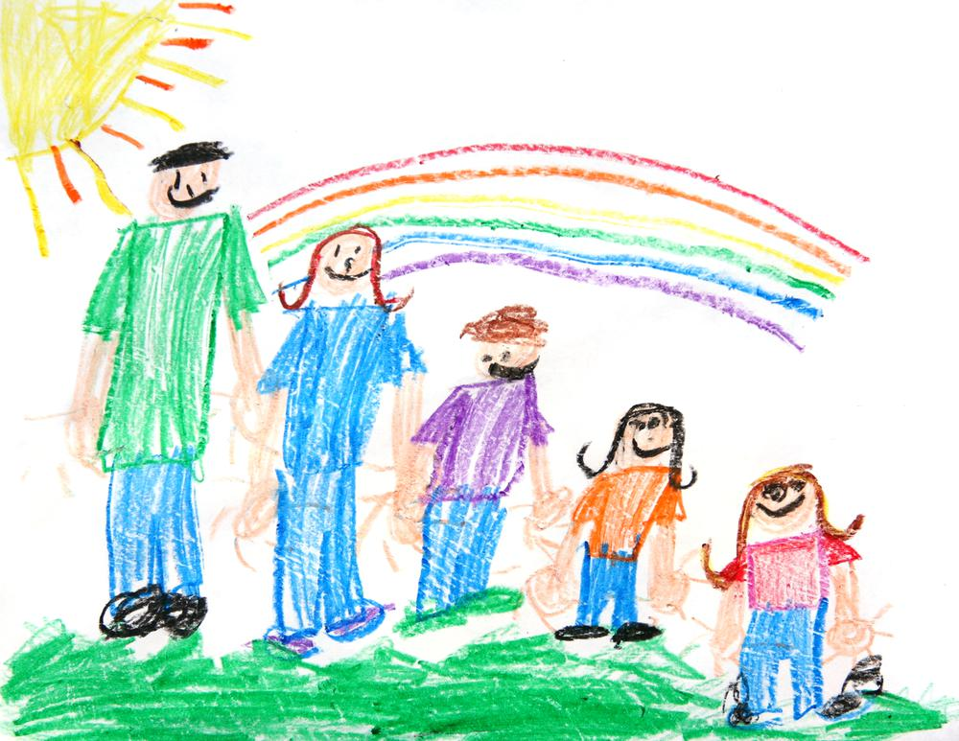
Paldies par uzmanību!
www.lm.gov.lv
Twitter:@Lab_min
https://www.facebook.com/labklajibasministrija
Flickr.com:Labklajibas_ministrija
Youtube.com/labklajibasministrija
Draugiem.lv/labklajiba
Izmantotie attēli no: www.godagimene.lv

